Slide 1
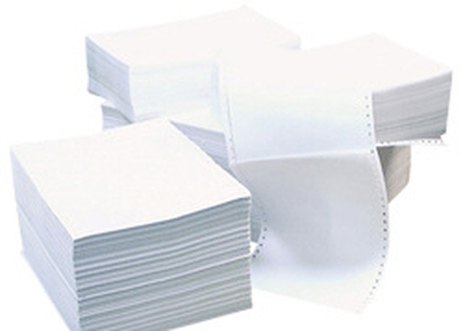
МАОУ Армизонская СОШ
БУМАГА
Работу выполнил
ученик 2 в класса
Кунгурцев Антон
Руководитель:
учитель начальных классов
Безусова Нина Владимировна

Slide 2
Содержание
1. Проблема
2. Гипотеза
3. Цель и задачи
4. План выполнения проекта
5. Из истории бумаги
6. Изобретение и распространение бумаги
7. Мой опыт. Этапы работы
8. Выводы
9. Список литературы

Slide 3
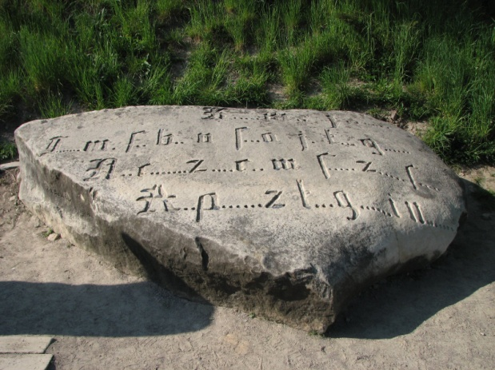
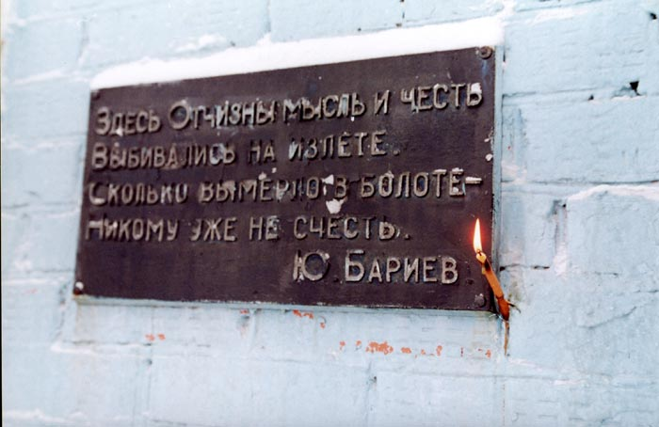
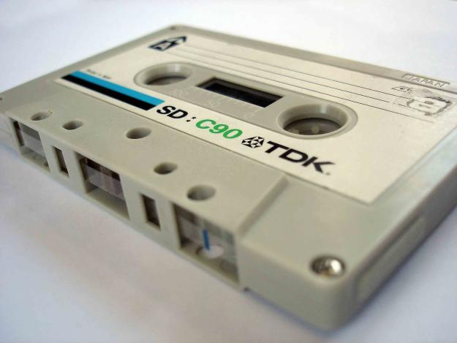
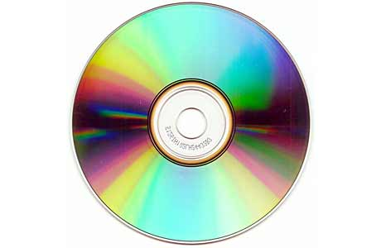

Slide 4
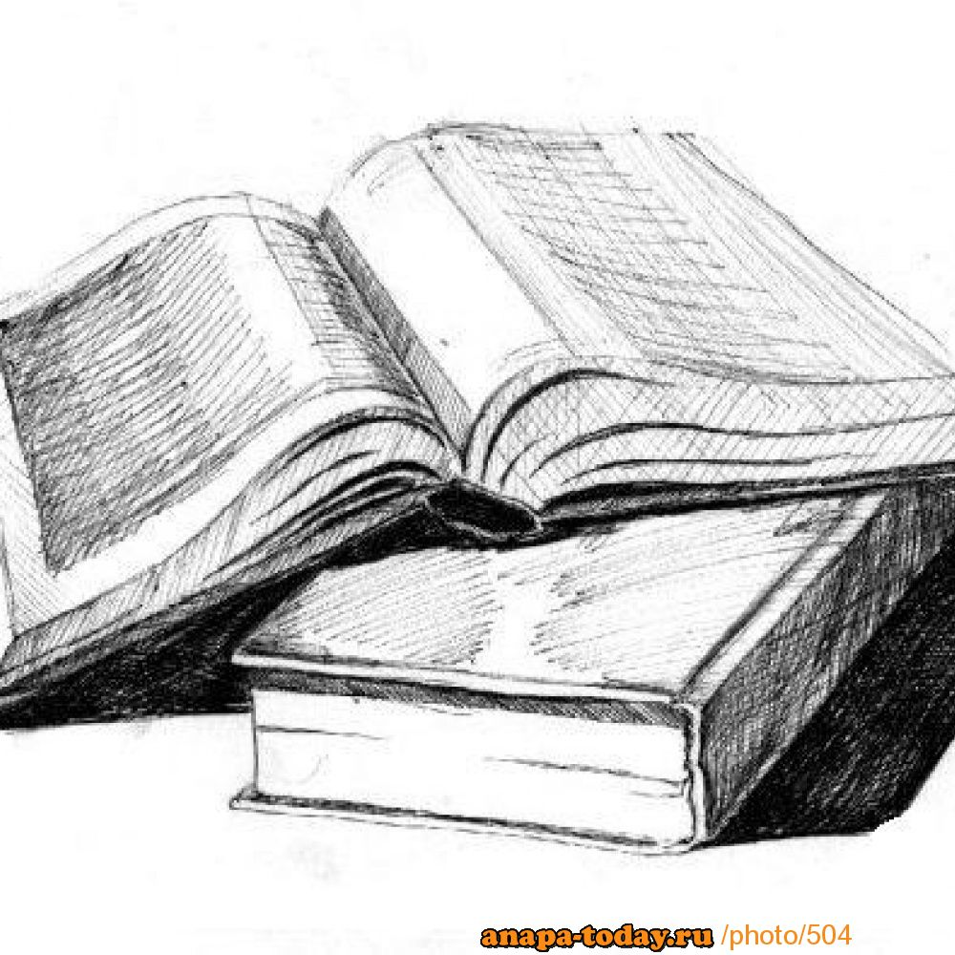
Проблема
Бумага является одним из видов носителей информации. А знаете ли вы, как получить свою бумагу в домашних условиях?

Slide 5
Гипотеза
Изучая историю бумаги, мне стало интересно, а можно ли изготовить бумагу дома?

Slide 6
Цель работы - провести исследование бумаги и выяснить её происхождение.
Задачи:
проанализировать исторические предшественники бумаги – древние носители информации;
изучить историю изобретения и распространения бумаги в мире;
получить бумагу опытным путём в домашних условиях;
Объект исследования – происхождение бумаги.
Предмет исследования - бумага как один из носителей информации.

Slide 7
План выполнения проекта
1-й этап. Подготовительный. Изучение проблемы, разработка мероприятий.
2-й этап. Основной. Сбор информации о бумаге, поиск интересных фактов, проведение практической работы.
3-й этап. Заключительный. Подведение итогов, оформление работы.

Slide 8
Из истории бумаги Предшественники бумаги. Рисунки на камнях

Slide 9
Пиктографическое письмо

Slide 10
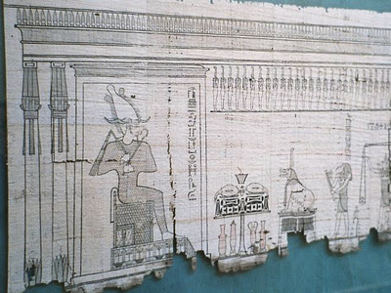
Папирус

Slide 11
Пергамент

Slide 12
Берестяные грамоты

Slide 13
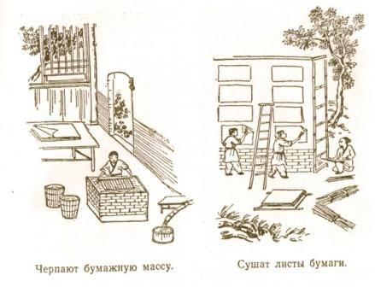
Изобретение и распространение бумаги
Время изобретения бумаги точно не установлено. Считается, что она появилась в Китае во 2 веке н. э. и постепенно проникла на Запад.

Slide 14
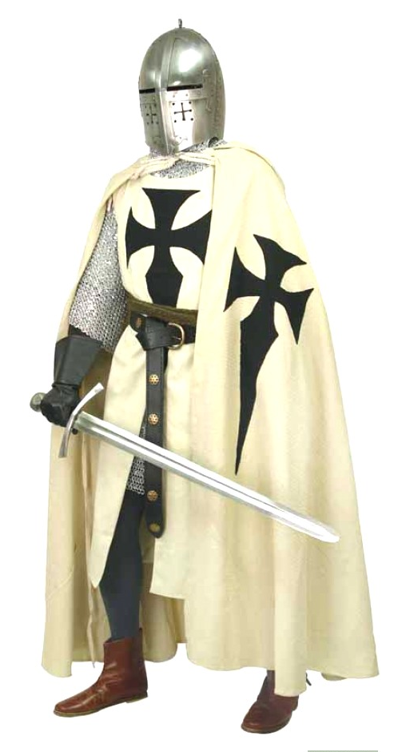
Доподлинно неизвестно, как секрет бумаги попал в Западную Европу, но есть легенда о том, как один рыцарь, участник крестового похода, попал в плен, где работал в бумажной мастерской. По возвращении на родину он основал первую бумажную «фабрику».

Slide 15
Мой опыт
Изготовление бумаги в домашних условиях
Для этого опыта нам понадобились следующие материалы и приспособления:
Бумажная основа
Красители
Деревянная рамка с перфорированной решёткой
Палочки для перемешивания
Пластиковые ёмкости
Сетки
Впитывающая салфетка
Губка
Клей
Декоративные элементы
Трафареты

Slide 16
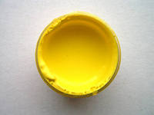
Этапы работы
1 этап.
Сначала мы налили в ёмкость тёплой воды (для более быстрого растворения и впитывания в бумагу красителя). Добавили краситель.

Slide 17
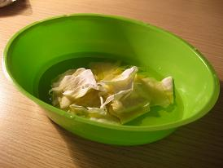
2 этап.
Поместили 1/6 часть основы для создания бумаги.

Slide 18
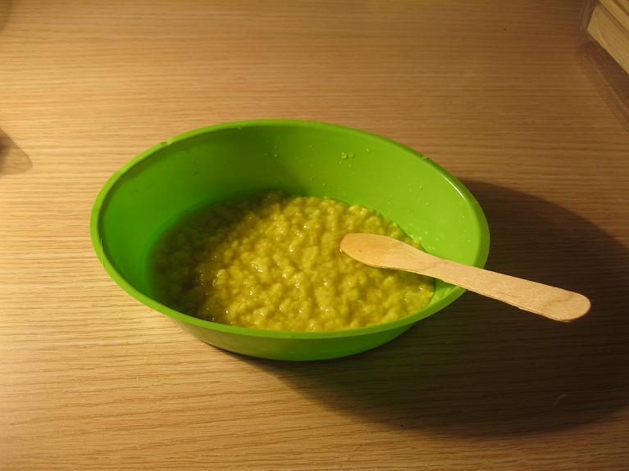
3 этап.
Интенсивно перемешали бумажную основу в течение 7 минут, а после дали настояться массе в течение 15 минут до образования «бумажной кашицы» - пульпы.

Slide 19
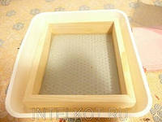
4 этап.
Наполнили вторую ёмкость на ¼ тёплой водой и установили в неё деревянную рамку.
5 этап.
На дно рамки положили сетку, утопив её в воду.

Slide 20
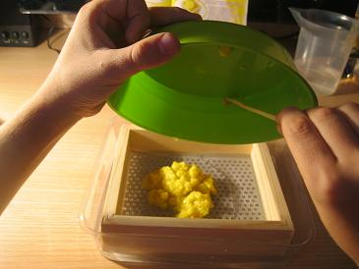
6 этап.
Аккуратно перелили бумажную кашицу в сеточку, чтобы отжать лишнюю воду.

Slide 21
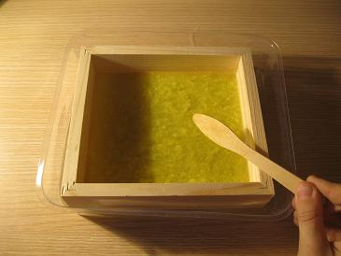
7 этап.
Равномерно распределяем бумажную кашицу внутри деревянной рамки интенсивными круговыми движениями при помощи палочки.

Slide 22
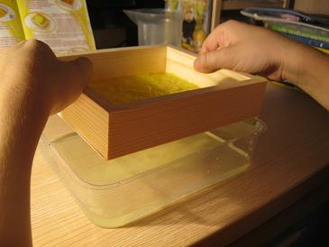
8 этап.
Аккуратно подняли деревянную рамку над уровнем воды, слили излишки воды.

Slide 23
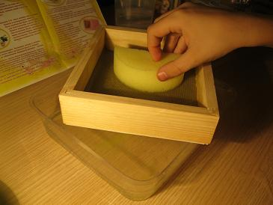
9 этап.
Опустили вторую сетку в рамку. Промокнули губкой поверхность листа через сетку для удаления избытков влаги, отжали губку над одной из ёмкостей и повторили операцию несколько раз, пока губка не перестала впитывать воду из листа.

Slide 24
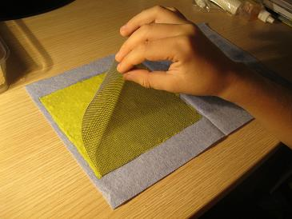
10 этап.
Расстелили на ровной поверхности впитывающую салфетку. Аккуратно достали из рамки сетки с бумагой, расположенной между ними и положили на впитывающую салфетку. Удалили сетки с листа.

Slide 25
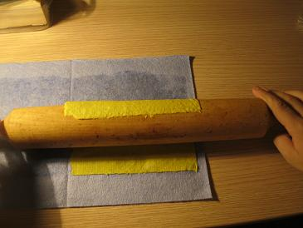
11 этап.
Для получения более тонкого и ровного листа воспользовались скалкой для удаления влаги излишков и выравнивания поверхности листа. И оставили на 12 часов для высыхания
Бумага готова!!!

Slide 26
ВЫВОДЫ ПО РАБОТЕ
1. В результате проделанной работы мы изучили историю возникновения бумаги, познакомились с технологией производства бумаги.
2. Изучив различные источники, мы опробовали один из методов изготовления бумаги в домашних условиях.
Таким образом, мы подтвердили нашу гипотезу о возможности получения бумаги в домашних условиях.

Slide 27
Список литературы
1.Истрин В.А. История письма. М., Знание, 2007. 2.Сквернюков П.Ф. Слово о бумаге. М.: Московский рабочий, 2008.
3. http://storyof.ru/nauka-i-istoriya/istoriya-izobreteniya-bumagi/
4. http://www.alkor-4.ru/about/publications/istoriya_bumagi/
5. http://yaneuch.ru/cat_87/istoriya-razvitiya-bumagi/22737.1108268.page1.html
6.http://printsib.info/index.php?option=com_content&view=article&id=58:2012-10-07-21-37-49&catid=1:articles&Itemid=5
7. http://www.livemaster.ru/topic/139701-istoriya-vozniknoveniya-bumagi

Slide 28
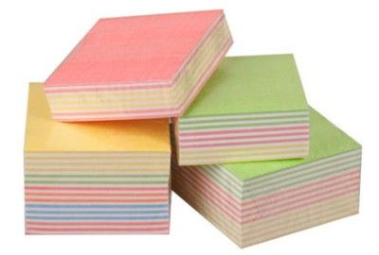
Спасибо за внимание!

